Slide 1
স্বাগতম

Slide 2
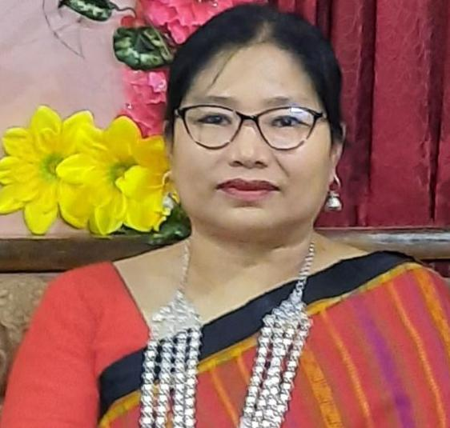
শিক্ষক পরিচিতি
তন্দ্রা চাকমা
সহকারী শিক্ষক(শারীরিক)
রাণী দয়াময়ী উচ্চ বিদ্যালয়
রাংগামাটি
অধ্যায় : 4, পাঠ: 3, সময়: ৫০ মিনিট
অধ্যায় : ৩, পাঠ: ১, সময়: ৫০ মিনিট

Slide 3
শ্রেণি-অষ্টম
বিযয়-বৌদ্ধ ধর্ম নৈতিক শিক্ষা
অধ্যায়-এক
সময় - ৪০ মিনিট
তারিখঃ১৫।৮।২০২০

Slide 4
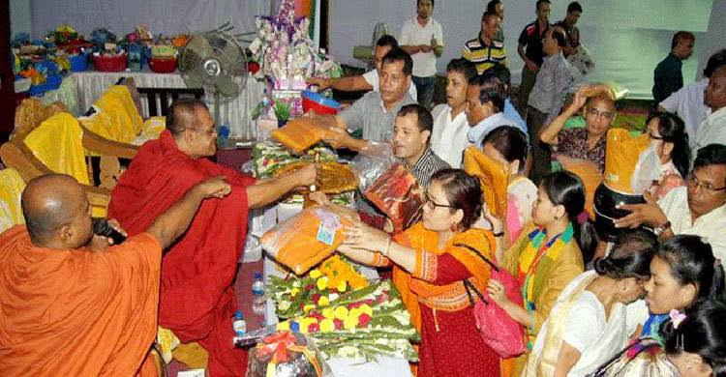
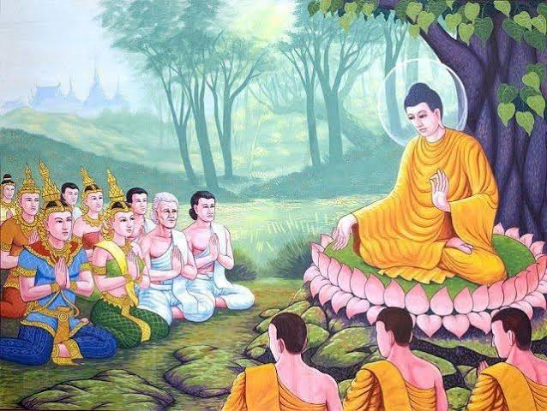
নিচের ছবিগুলি দেখ এবং চিন্তা কর
বুদ্ধের দেশনায় সাম্যনীতির চিত্র
দানে সাম্যনীতি
সাম্যনীতি

Slide 5
গৌতম বুদ্ধের সাম্য নীতি
পাঠ-১

Slide 6
শিখণ ফল
এই পাঠ শেষে শিক্ষাথীরা
গৌতম বুদ্ধের সাম্যনীতি বর্ণনা করতে পারবে।
সাম্যনীতি কী বলতে পারবে।
গৌতম বুদ্ধের সাম্যনীতি প্রয়োগ করতে পারবে।

Slide 7
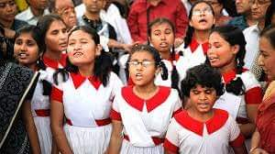
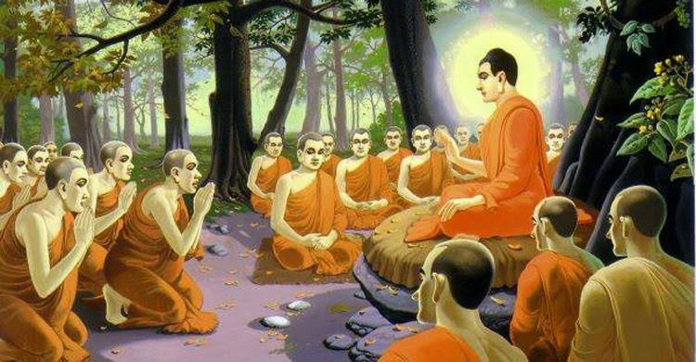
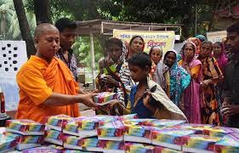
সার্বিক অবস্থা
জাতি ও বর্ণভেদে সাম্যনীতি
বর্ণ, গোত্র ভেদাভেদ না করে
গৌতম বুদ্ধের সাম্যনীতি
বুদ্ধের সাম্যনীতি ব্যক্তিগত জীবনে প্রভাব

Slide 8
একক কাজ
বুদ্ধের সাম্যনীতির শিক্ষা কী?

Slide 9
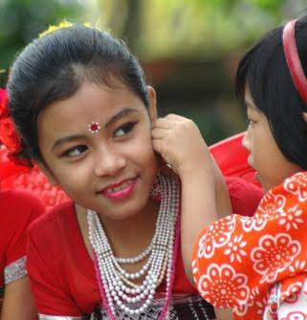
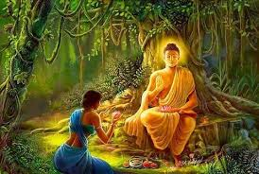
কোশল রাজ বিমর্ষ হন।
মল্লিকা দেবীর কন্যা সন্তান প্রসব
তীক্ষ বুদ্ধি সম্পন্ন
রত্ন গর্ভা মা
ধর্ম প্রাণ কন্যা

Slide 10
জোড়ায় কাজ
কোশল রাজ প্রসেনজিৎ খুবই বিমর্ষ হয়ে পড়েন কেন?

Slide 11
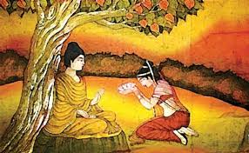
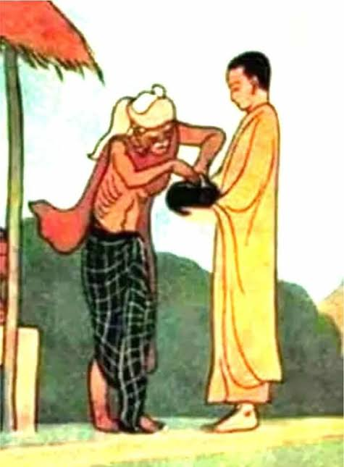
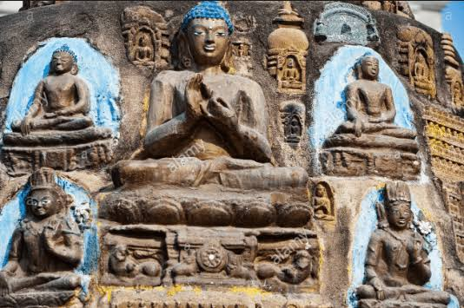
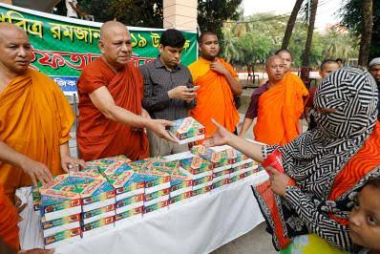
গৌতম বুদ্ধের সাম্যনীতি প্রয়োগ
আম্রপালির নিমন্ত্রন গ্রহন
সাম্যনীতি
গৌতম বুদ্ধ
প্রাত্যহিক জীবনে সাম্যনীতি

Slide 12
দলগত কাজ
তোমাদের অভিজ্ঞতা থেকে সাম্যনীতি প্রকাশ পায় এমন একটি ঘটনা লেখ।

Slide 13
মূল্যায়ণ
১। সাম্যনীতির প্রবক্তা বলা হয় কাকে?
২। বুদ্ধের সাম্যনীতির শিক্ষা কী ?
৩। বুদ্ধের সাম্যনীতিতে কোন বিষয়টি পরিলক্ষিত হয়?

Slide 14
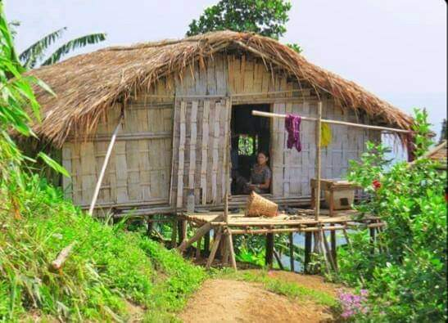
বাড়ির কাজ
প্রত্যহিক জীবনে কীভাবে সাম্যনীতি প্রয়োগ করতে পারি।৩টি উদাহরণ দাও।

Slide 15
ধন্যবাদ
সবাইকে

